Slide 1

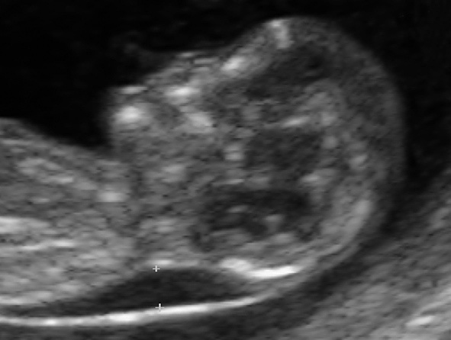
Mémoire pour l'obtention du Diplôme Inter Universitaire (DIU) en médecine fœtale
L’HYGROMA KYSTIQUE ET L’ HYPERCLARTE NUCALE: ANOMALIES CHROMOSOIMIQUES ET ISSUES DES GROSSESSES A PROPOS DE 53 CAS DANS LE GRAND HOPITAL DE L’EST FRANCILIEN
Préparé par : Dr Asma MESSAOUDI
Directeur de Recherche : Mohamed Amine EL AFRIT
Année Universitaire : 2023-2024 Date de Soumission : 09/09/2024
www.asma.elafrit.com

Slide 2
Problématique
Quelle démarche diagnostique à suivre en cas de nuque épaisse au premier trimestre de la grossesse ? Existe-t-il un consensus national de prise en charge ?
Quel est l’apport de l’analyse chromosomique par puce à ADN et de Bobs dans le cas des hyperclartés nucales à caryotype normal ?
Peut-on rassurer les parents en cas d’hyperclarté nucale avec caryotype normal, ACPA et Bobs Normaux ?
Intérêts du suivi à long terme des naissances vivantes avec antécédents de nuque épaisse à caryotype et à ACPA et Bobs normaux.
Quelle place pour les tests génétiques : WES et WGS ? En se basant sur les données de la littérature ?

Slide 3
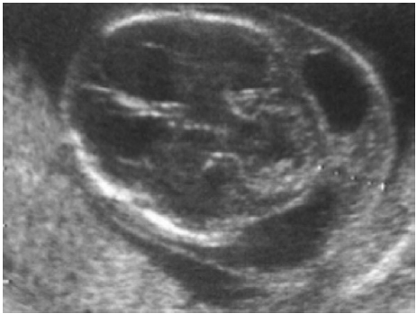
MATERIELS ET METHODES
Il s’agit d’une étude rétrospective monocentrique colligeant tous les cas d’hygroma kystique du cou et d’hyperclarté nucale entre la période de janvier 2018 à avril 2024 dans le Grand Hôpital de l’Est Francilien. Nous avons analysé les données fœtales et maternelles de 53 dossiers.
Hygroma kystique sur une coupe transversale du pôle céphalique. Épanchement latéro-cervical et cloisonnement médian

Slide 4
Résultat : Issue des grossesses avec hyperclarté nucale au premier trimestre : analyse de 53 patientes
53 patientes
23 patientes à caryotypes pathologiques
23
Echo cardio pédiatrique
1 IMG
CIV / Cardiopathie sévère
IMG à 22+6 foetopath suspicion d’hémochromatose
Etude WGS en trio en cours
Echo morphologique
2 MFIU / anasarque
2
1 IMG
23 SA pour myéloméningocele
1
Hydramnios manifeste
Sténose du pylore (découvert à la naissance)
2 perdues de vue : une contactée MFIU situs inversus et cardiopathie dans un autre hopital
15 accouchements
7 grossesses en cours

Slide 5
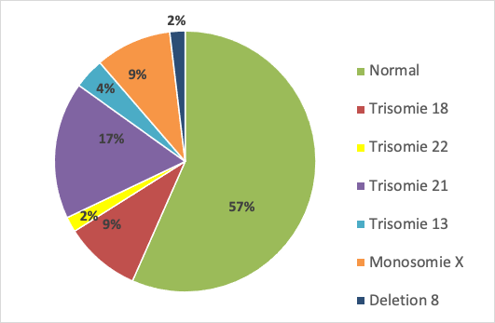
RESULTATS
Répartition de la population d'étude en fonction des anomalies chromosomiques retrouvées au caryotype

Slide 6
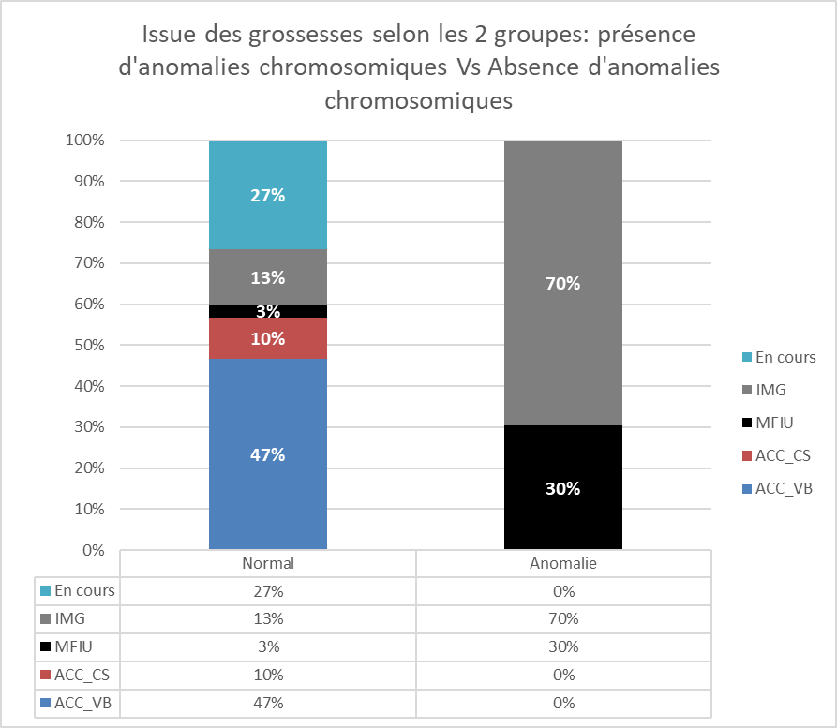
RESULTATS

Slide 7
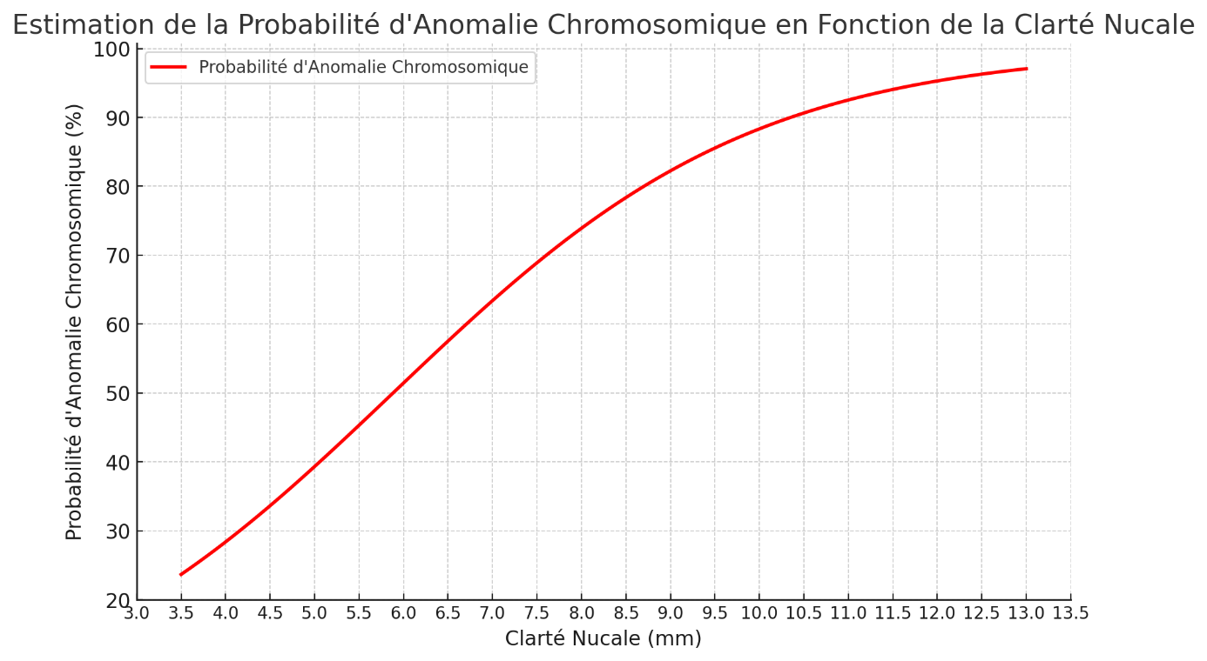
RESULTATS

Slide 8
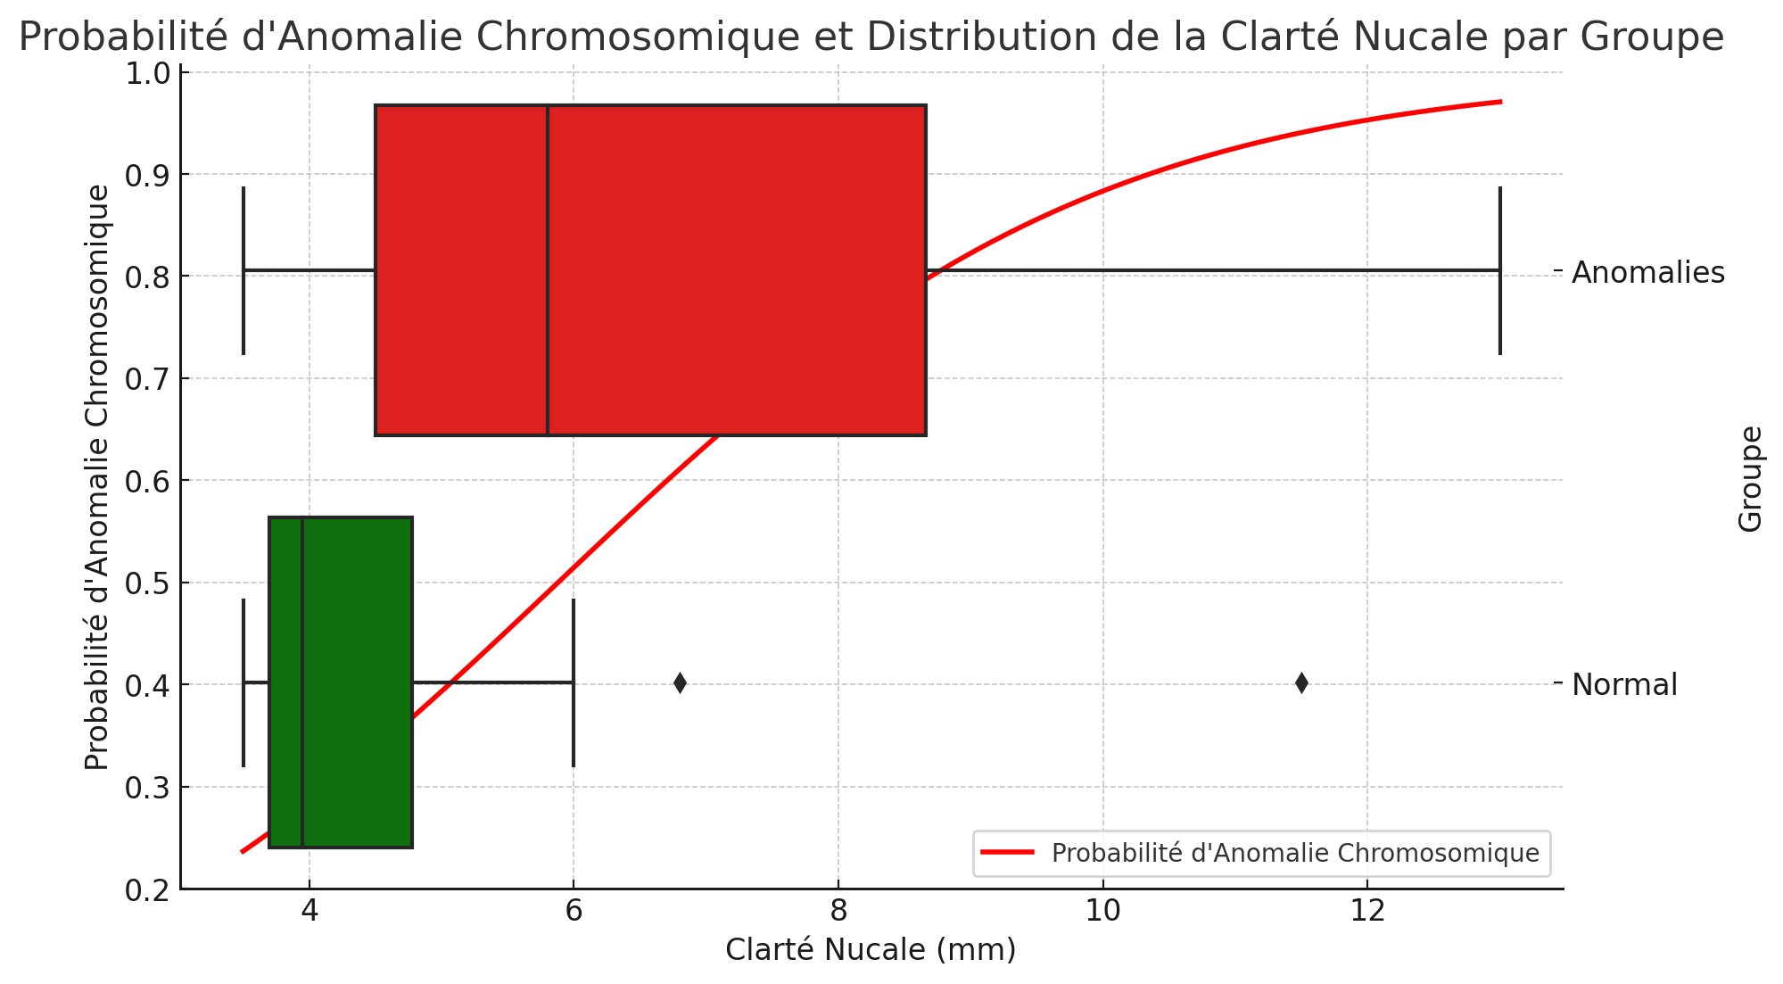
RESULTATS

Slide 9
Quelle démarche diagnostique à suivre en cas de nuque épaisse au premier trimestre de la grossesse ? Existe-t-il un consensus national de prise en charge ?
Une étude enquête a été faite auprès de 46 centres pluridisciplinaires de diagnostic prénatal en France entre septembre 2021 et octobre 2021, a montré qu’il existe une hétérogénéité de la prise en charge des hyperclartés nucales au 1er trimestre. En effet, le seuil à partir duquel un prélèvement de villosité choriale ou une amniocentèse a été faite varie de 3 à 3.5mm. L’ACPA et l’échographie morphologique précoce entre 16 et 18 SA ne sont pas systématiquement réalisées.

Slide 10
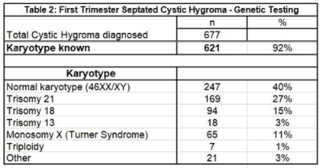
Comparaison des résultats de notre étude aves les résultats de la littérature
Une autre étude faite en Irlande colligeant 677 cas d’hygroma kystique pendant une période de 15 ans de 2007 à 2022, qui a trouvé un taux d’anomalies chromosomiques de 60% réparti comme suit

Slide 11
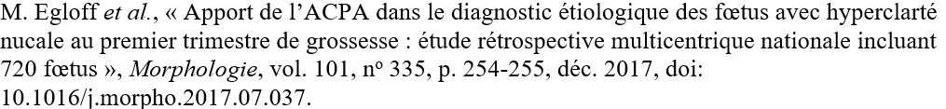
Quel est l’apport de l’analyse chromosomique par puce à ADN et de Bobs dans le cas des hyperclartés nucales à caryotype normal ?
Une méta-analyse a montré qu’environ 4% des CNV pathogènes cryptiques étaient identifiés chez les fœtus avec hyperclarté nucale mais à caryotype normal
Une étude rétrospective multicentrique nationale sur 720 fœtus réalisée aux hôpitaux de Grenoble, Cochin, Marseille, Saint Etienne et Versailles a identifié 53 CNV soit 8.8% par ACPA dont 2.8% pathogènes, 2% cryptiques, 1.3% des VOUS, 1.2% CNV à pénétrance incomplète 0.2% de découverte fortuite sans lien avec la pathologie

Slide 12
Quel est l’apport de l’analyse chromosomique par puce à ADN et de Bobs dans le cas des hyperclartés nucales à caryotype normal ?
D’autres études ont permis de définir plusieurs CNV pathogènes en cas de nuque épaisse, les plus fréquents sont : la microdélétion 22q11.2 ou le syndrome de Di-George, le syndrome de Noonan qui fait partie des rasopathies, la duplication 22 q11.2, la délétion 10q26.12q26.3, la délétion 12q21q, la délétion 1p36, le syndrome de Sotos, , le syndrome de Cornelia de Lange, le syndrome de Smith-Lemli- Opitz, l’hyperplasie congenitale des surrénales, l’amyotrophie spinale et la délétion 4p

Slide 13
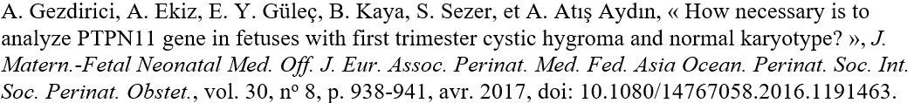
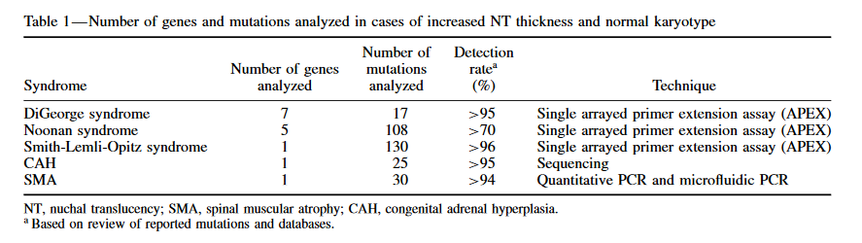
Quel est l’apport de l’analyse chromosomique par puce à ADN et de Bobs dans le cas des hyperclartés nucales à caryotype normal ?
Il est à noter que le syndrome de Noonan est la maladies génétique la plus fréquente retrouvée dans les hyperclartés nucales à caryotype normal (10%) qui appartient au groupe des rasopathies. Le diagnostic doit être évoqué devant une sténose de l’artère pulmonaire mais aussi devant un épanchement pleural, un hydrops foetalis ou un polyhydramnios. Il est hérité dans 30 à 75 % des cas. Toutefois le diagnostic de ces rasopathies reste faible en anténatal surtout en cas d’hyperclarté nucale isolée sans signes assoiciés

Slide 14
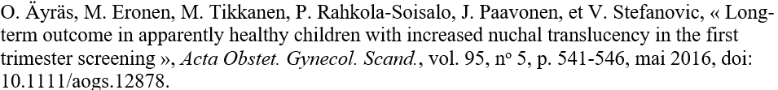
Intérêts du suivi à court et à long termes des foetus avec antcds de nuque épaisse à caryotype et à ACPA et Bobs normaux
En effet, une étude a été faite en Finlande sur 733 enfants colligés entre 2002 et 2007, et ayant été diagnostiqués avec une hyperclarté nucale au 1er trimestre et avec caryotype et ACPA normaux. Le suivi à court terme de ses enfants a montré un pronostic favorable dans 69 à 98 % des cas et dans 93 % des cas en cas suivi au long court (après 6.5ans)

Slide 15
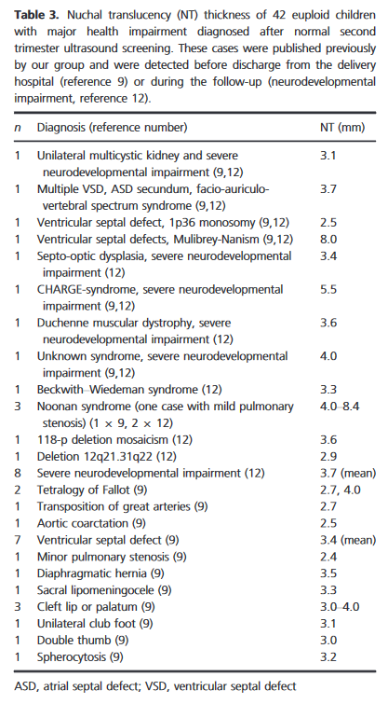
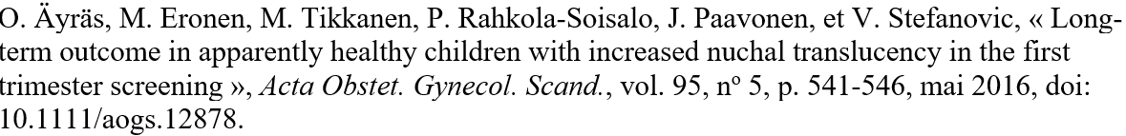
Intérêts du suivi à court termes des foetus avec antcds de nuque épaisse à caryotype et à ACPA et Bobs normaux
Cette étude avait diagnostiqué 42 enfants avec troubles malformatifs sévères qui ont été découverts après une échographie morphologique normale du 2ème trimestre.
Une polykystose rénale, CIV, Syndrome de Noonan, Syndrome de CHARGE, Syndrome de Beckwith-wieddeman, tétralogie de Fallot, transposition des gros vaisseaux, hernie diaphragmatique, coarctation de l’aorte.

Slide 16
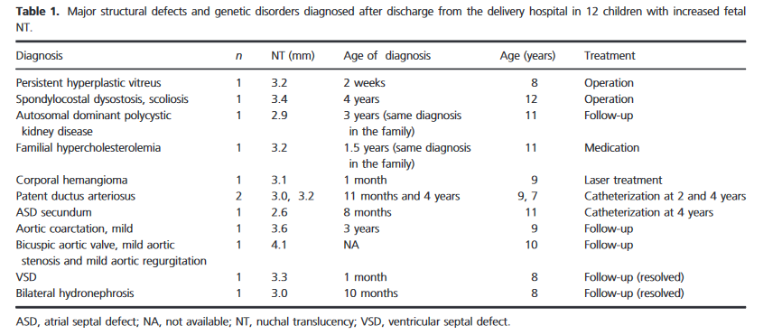
Intérêts du suivi à long termes des foetus avec antcds de nuque épaisse à caryotype et à ACPA et Bobs normaux
12 enfants ont été diagnostiqués avec des malformations associées mais le diagnostic a été fait tardivement après la naissance : polykystose rénale, hypercholesterolemie familiale, coarctation de l’aorte, bicuspidie aortique, hydronéphrose bilatérale, CIA

Slide 17
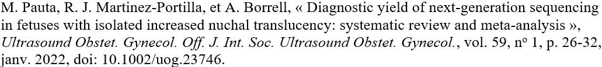
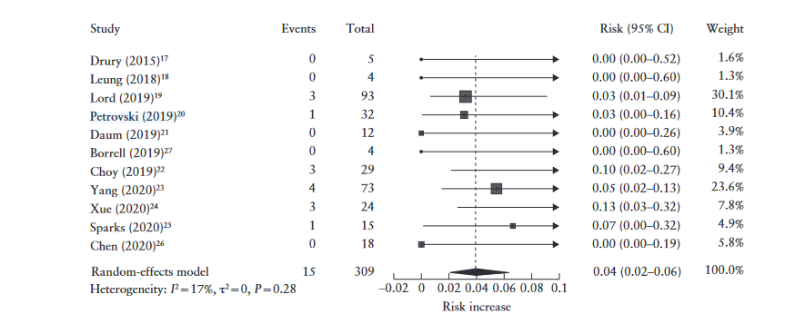
Quelle place pour les tests génétiques : WES et WGS ? En se basant sur les données de la littérature ?
Une métaanalyse et revue de la littérature sur 11 études publiée en 2022 dans le journal Ultrosound Obste Gynecol a montré que le risque d’avoir un variant pathogène sur les données WGS/WES chez les fœtus ayant une clarté nucale supérieure 99eme p sans anomalies associées et avec une ACPA normale était de 4 % IC 95%, 2-6%

Slide 18
Conclusion
Notre étude confirme que l’hyperclarté nucale est un signe d’appel incontournable lors des échographies du premier trimestre, justifiant une investigation approfondie. La gestion de ces anomalies doit inclure une prise en charge multidisciplinaire, impliquant la génétique, la médecine fœtale et la pédiatrie, afin de fournir un diagnostic précis et d’offrir aux parents des conseils éclairés.
La mise en œuvre de techniques avancées comme le séquençage de l’exome entier (WES) ou le séquençage du génome entier (WGS) pourrait, dans le futur, augmenter le taux de détection des anomalies génétiques sous-jacentes lorsque les résultats des tests conventionnels, tels que le caryotype et l'analyse chromosomique microarray (CMA), sont normaux.
Ainsi, cette étude souligne non seulement la nécessité d'une vigilance accrue lors de la détection d'une hyperclarté nucale et d'un hygroma kystique, mais également l'importance d'un suivi prénatal rigoureux et personnalisé pour chaque cas, afin de maximiser les chances de diagnostic et de gestion adéquate des grossesses à risque.

Slide 19
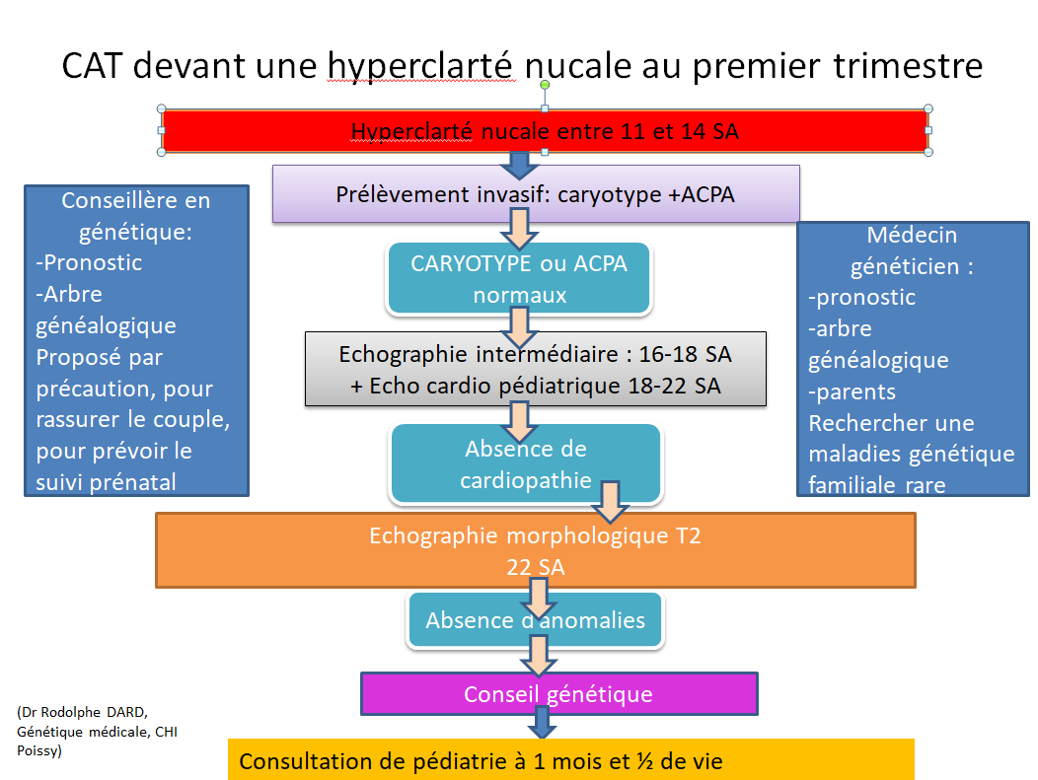
ALGORYTHME DE PEC DES HCN
Conclusion
HCN< 3,5mm
Risque population générale
HCN>3,5mm
Risque augmenté

